Slide 1
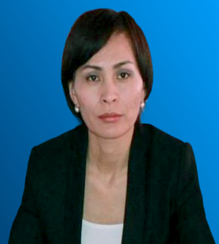
Хуаныш Лена DBA, и.о. доцента кафедры «Менеджмент»
ТЕМА МАСТЕР- КЛАССА: «ҒЫЛЫМИ ЗЕРТТЕУЛЕРДІҢ ӘДІСТЕМЕСІ»
СЕМИНАР

Slide 2
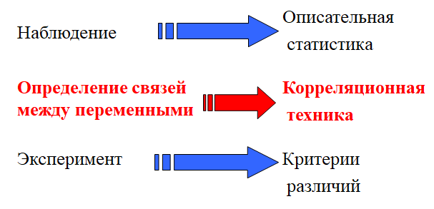
Методы исследования

Slide 3
Цели
Как проводить корреляционные исследования
Зачем проводить корреляционные исследования
Как интерпретировать результаты корреляционных исследований

Slide 4
КОРРЕЛЯЦИЯ
Что такое
корреляция?!
Корреляция — это показатель, отражающий взаимосвязь между объектами или событиями.
Это понятие активно используется в экономике, в статистическом анализе, математике, а также в биологии и психологии. Простой пример корреляции — это оценка вероятности событий.

Slide 5
КОРРЕЛЯЦИЯ
Как проводить корреляционные исследования?!
Испытуемый | рост | IQ
Таня К. | 167 | 112
Витя С. | 178 | 105
Аня Л. | 171 | 143
Андрей В. | 188 | 87
… | … | …
1) Собираем данные
2) Вычисляем коэффициент корреляции между переменными

Slide 6
КОРРЕЛЯЦИЯ
Тақырыптың мақсаты:

Slide 7
КОРРЕЛЯЦИЯ
Формула корреляции

Slide 8
КОРРЕЛЯЦИЯ
Корреляционные связи различаются по величине следующим образом:
r=0 − нет никакой связи;
r=0.01–0.30 − слабая связь;
r=0.31–0.70− умеренная связь;
r=0.71–0.99 − сильная связь;
r=1 − совершенная связь.

